Slide 1
MD DECISION LAB
01
데이터 파악은 단숨에,
다음 시즌 예측은 확실하게
복잡한 데이터 분석부터 다음 시즌 트렌드 예측까지, MD 최적화 솔루션 프로그램
MD DECISION LAB

Slide 2
MD DECISION LAB
02
기획 의도
매일 반복하는 세 가지 판단을 한 흐름으로 묶었다
판매 데이터와 재고를 일일이 대조해야 하는 기존 MD 업무의 비효율을 개선하고자,
두 지표를 한눈에 통합 조회할 수 있는 자동화 프로그램을 직접 기획·개발하여 실무의 병목을 해결했습니다
1
2
3
찾기
계산하기
결정하기
상품 검색·정렬
판매 속도·재고·이익
전략 비교·기록
오늘 먼저 볼 상품을 자동 정리
엑셀로 따로 계산하던 값을 한 화면에
선택 이유와 이후 결과를 연결
업무 효율은 기능 구조로 설명한다. 실제 사용 시간 단축률은 측정하지 않았다.

Slide 3
MD DECISION LAB
03
개발 기록
단숨에 기획하고, 빠르게 빌드하라
데이터 파악부터 인사이트 도출까지, MD의 업무 효율을 극대화하기 위한 프로그램으로 핵심 기능의 개발 과정을 담았습니다.
10.27
구현 상품·일별 판매·판단 기록 DB, CSV 업로드·재고 위험 규칙
판단 기반 구축
결과 입력 → 분석 → 저장 흐름 구축
10.28
구현 H&M 거래를 상품×일자로 집계, 2019·2020 비교·9월 회고
실거래 연결
결과 재고·원가를 가상 운영값으로 분리
10.29
구현 숏폼 제거, MD가 전략·예상 판매량 입력, 할인·노출·매입안의 이익 비교
사용 흐름 전환
결과 기능 중심 화면을 판단 순서로 재구성
10.30
구현 동종 7/14일 순위·추세와 유사 상품의 두 시즌 흐름 비교
상품 비교 심화
결과 인기 순위와 최근 속도를 함께 평가
11.02
구현 발주,입고 일정의 재고 공백 계산, 실행 계획과 행사 결과 기록
실행,회고 연결
결과 판단 당시 수치 고정, 사후 판매와 비교 가능
11.02
기능 마무리
구현 발주·입고 일정의 재고 공백 계산, 실행 계획·행사 결과 기록
기능 개발 마지막 확인 커밋: 2026-11-02. 발표자료 작성일(2026-11-05)은 개발 완료일에 포함하지 않았다.

Slide 4
MD DECISION LAB
05
원본 데이터
상품·거래를 연결할 수 있는 H&M 원본
상품 번호(article_id)를 공통 열로 사용해 같은 상품의 판매 기록을 모아 분석하였습니다.
transactions_train.csv 구매일 · 상품 번호 · 가격값 · 채널
articles.csv 상품 번호 · 이름 · 종류 · 섹션
구매일
상품 번호
가격값
채널
상품 번호
상품명 / 종류
2018-09-20
0663713001
0.050847
2
0663713001
Atlanta Push Body Harlow / Underwear body
2018-09-20
0541518023
0.030491
2
0541518023
Rae Push (Melbourne) 2p / Bra
2018-09-20
0505221004
0.015237
2
0505221004
Inca Jumper / Sweater
원본 규모
거래 31,788,324건 / 상품 105,542종

Slide 5
MD DECISION LAB
06
데이터 분석&정리 과정
판매 기록을 MD가 판단할 수 있는 상품 데이터로 바꿨다
대량 거래에서 정확한 데이터와 수치를 도출하기 위해 분석 기간과 상품군을 좁히고, 날짜별 판매량을 계산하였습니다.
31,788,324
286
46
원본 거래
비교 대상 상품
운영 사례 상품
상품 번호와 구매일을 읽고
번호 앞자리 0을 보존
2019·2020년 7~8월의
여성복 3개 섹션을 선정
판매 변화 유형을 나눠
가상 운영 자료를 연결
부족한 운영값 보완 재고 수불 · 발주일 · 입고 소요일 · 원화 판매가/원가

Slide 6
MD DECISION LAB
07
분석 질문
MD가 실제로 답해야 할 네 가지 질문
판매량 자체보다, 다음 조치를 결정할 때 필요한 데이터의 비교를 먼저 정의했습니다.
01
02
무엇을 먼저 볼까?
추가 매입이 필요한가?
동종 상품 순위 · 최근 판매 변화
현재 재고 · 판매 속도 · 입고 소요일
우선 확인 상품
소진 예상일
03
04
어떤 전략이 유리한가?
다음 시즌에 무엇을 준비할까?
할인 · 노출 · 매입안별 예상 판매량
유사 상품 여러 종의 두 시즌 흐름
매출총이익 . 잔여 재고
기획 후보. 준비 물량

Slide 7
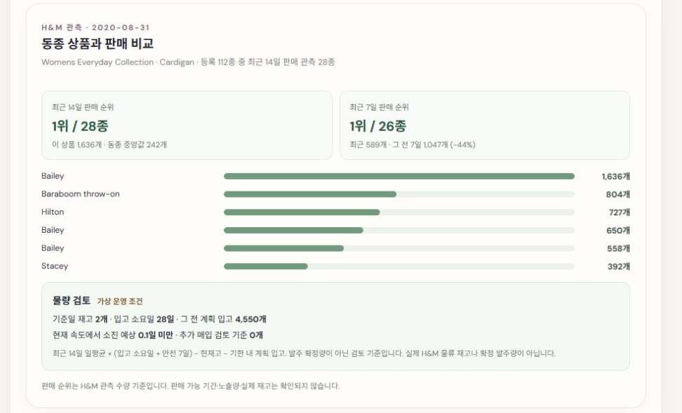
MD DECISION LAB
08
발견한 수치
“순위가 아닌 추세를 봅니다" : 재발주 판단 기준의 변화
동종 상품의 순위와 최근 판매 증감률을 교차 검증해, 추가 매입 리스크를 줄이고 정확한 소진 시점을 예측합니다.
직전 7일
1,047개
최근 7일
589개
같은 상품의 직전 7일 대비
-44%
MD 판단 포인트
핵심 기능 포인트
누적 1위라는 타이틀의 착시에서 벗어나, 단기 수요 감소 추세(-44%)를 즉각 반영해 추가 매입 물량을 재조정(보류).

Slide 8
MD DECISION LAB
09
프로그램 화면
상품 선별부터 전략 손익 비교까지
판매·재고를 함께 확인하고, MD가 입력한 조치안을 실행 전에 숫자로 비교합니다.
① 오늘의 할 일
최근 판매 증감률·재고 소진 예상일·입고 리드타임을 기준으로 품절 위험, 과잉 재고, 판매 둔화 상품을 우선 정렬합니다.
② 동종 상품 비교
동일 상품군의 7·14일 판매 순위·중앙값·증감률을 비교해 현재 인기 수준과 최근 수요 변화 방향을 함께 확인합니다.
③ 전략 결과
할인·노출·추가 매입안과 예상 판매량을 입력해 예상 매출·매출총이익·잔여 재고·입고 전 재고 공백을 비교합니다.

Slide 9
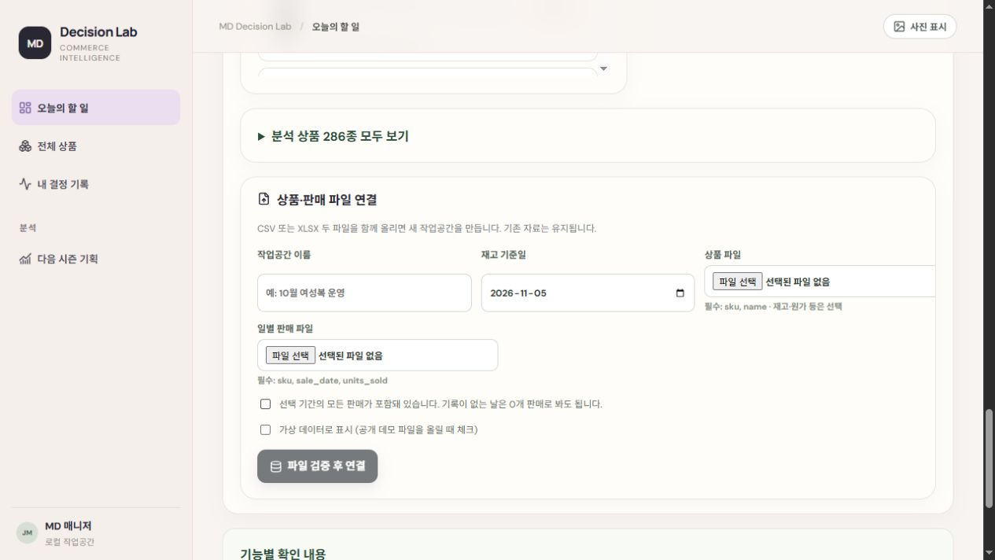
MD DECISION LAB
10
다음 활용
파일 업로드 한 번, 복잡한 실무 계산은 툴이 알아서 합니다.
새로운 데이터를 올리더라도 이미 정립된 데이터 분석 기준을 동일하게 적용하여, 빠르고 정확하게 인사이트를 도출합니다.
①
[Data 호환] 복잡한 세팅 없이 자사 판매·상품 데이터 간편 업로드
②
[Risk 관리] 최근 판매 속도 및 재고 소진 시점 교차 검증
③
[History 기록] 다음 시즌 기획의 기준이 될 의사결정 히스토리 저장
향후 연동 [Scale-up Roadmap] 실제 발주 및 비용 데이터 자동 연결을 통한 업무 완전 자동화

Slide 10
MD DECISION LAB
11
핵심 기능 안내
MD가 쓰는 기능을 업무 순서로 보기
상품 탐색에서 다음 시즌 준비까지 한 작업공간에서 모두 진행할 수 있습니다.
01 찾기
02 비교
03 선택
전체 상품 검색·정렬
오늘 먼저 볼 상품 확인
동종 판매 순위·최근 추세
재고 소진일·입고일 계산
할인·노출·매입안 입력
예상 이익·잔여 재고 비교
04 기록
05 기획
판단 이유·실행 계획 저장
이후 판매와 결과 확인
유사 상품의 시즌 흐름 비교
다음 준비 물량 기록

Slide 11
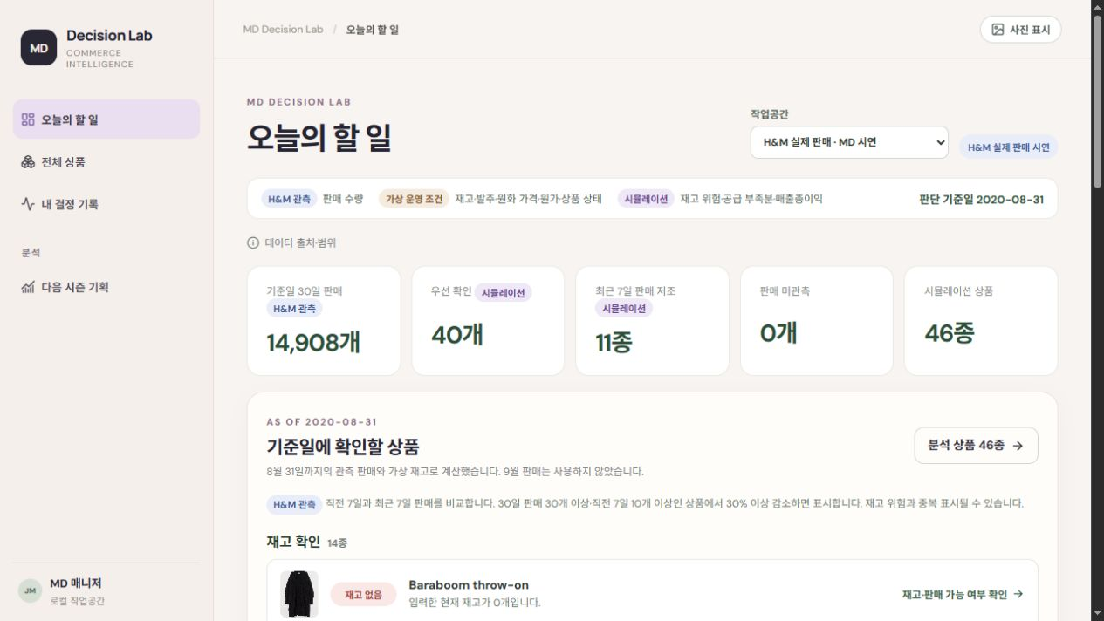
MD DECISION LAB
12
오늘의 할 일
46종 중 40종을 우선 확인 대상으로 정리했다
판매 변화와 재고 위험을 자동 계산해 MD가 먼저 확인해야 할 상품을 제시해 줍니다.
40종
우선 확인할 상품
11종
판매 저조 11종도
재고 위험과 함께 표시
핵심 기능 포인트
목록을 훑는 대신 확인이 필요한 상품부터 찾을 수 있습니다.

Slide 12
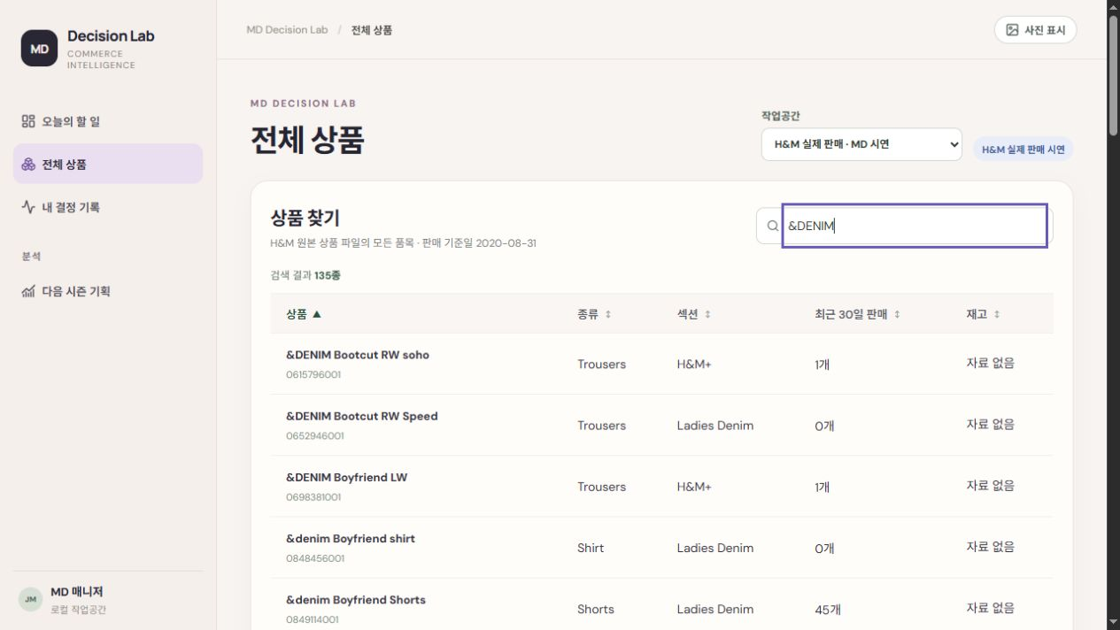
MD DECISION LAB
13
전체 상품
상품을 찾고 최근 판매와 재고를 확인한다
상품명·번호·종류·섹션 검색과 판매량·재고 정렬로 조사 대상을 좁힐 수 있습니다.
검색
상품명 · 번호 · 종류
정렬
판매량 · 재고순
핵심 기능 포인트
많은 상품 속에서도 특정 상품을 찾아 판단 화면으로 이어갈 수 있습니다.

Slide 13
MD DECISION LAB
14
재고 판단
소진 예상일을 입고 소요일과 비교한다
판매 속도만으로 발주를 정하지 않고, 입고까지 재고가 버틸지 확인할 수 있습니다.
2개
28일
0.1일 미만
현재고
입고 소요일
재고 소진
입고 전 공백이 생길 수 있어 물량 확보 또는 판매 조정을 검토
핵심 기능 포인트
30일 총량이 충분해 보여도 입고 전 빈 날짜를 따로 검사한다.

Slide 14
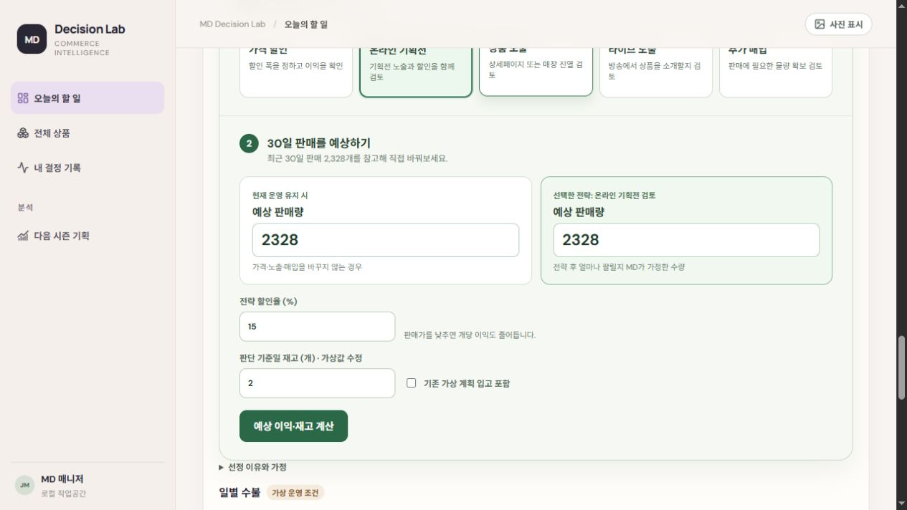
MD DECISION LAB
15
전략 비교 ① 입력
MD가 조치와 예상 판매량을 직접 바꾼다
가격 할인·온라인 기획전·노출·라이브·추가 매입을 고르고 판매량을 가정할 수 있습니다.
선택
검토할 판매·운영 전략 설정
가격 할인, 온라인 기획전, 상품 노출, 라이브 노출, 추가 매입 중 상품 상태에 적합한 조치를 선택합니다. 재고 위험, 판매 추세, 재발주 가능 여부를 함께 검토합니다.
입력
최근 7·14·30일 판매량, 동종 상품 순위, 가용 재고와 입고 일정을 근거로 예상 판매량을 입력합니다. 할인 전략은 할인율, 추가 매입은 수량과 입고 조건을 함께 설정합니다.
전략 적용 후 30일 예상 판매량 입력
핵심 기능 포인트
입력값을 기준으로 현재 운영안과 선택 전략의 예상 매출, 매출총이익, 잔여 재고, 입고 전 재고 공백을 비교합니다.

Slide 15
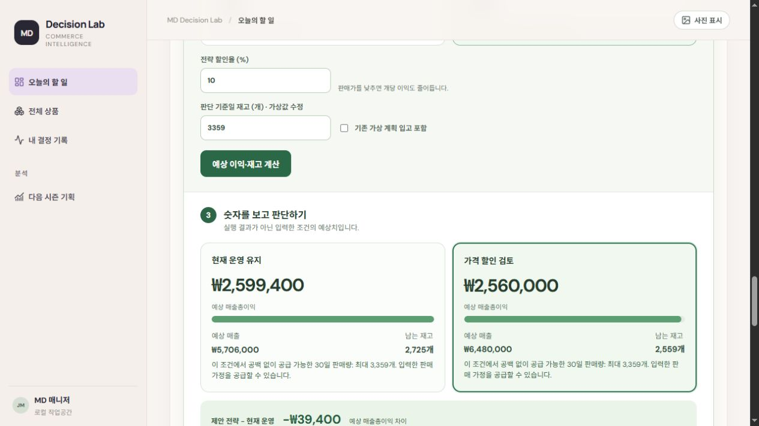
MD DECISION LAB
16
전략 비교 ② 계산
판매량 26.2% 증가에도 매출총이익은 1.5% 감소
재고 과다 상품에 10% 할인을 적용하고, 30일 예상 판매량을 634개에서 800개로 조정해 손익과 재고 변화를 비교했습니다.
ㅍ
ㅍ
+77.4만 원
+77.4만 원 / + 13.6%
예상 매출 증가
예상 매출 증가
ㅍ
−3.94만 원 / − 1.5%
-3.94만 원
예상 매출총이익 차이
예상 매출총이익 차이
핵심 기능 포인트
할인으로 재고는 166개 더 소진되지만, 기존 매출총이익을 유지하려면 최소 813개가 판매되어야 하므로 현재 예상치 800개는 13개 부족합니다.

Slide 16
MD DECISION LAB
17
판단과 회고
선택 이유와 당시 숫자를 함께 남긴다
결정 후 실행 계획·입고·행사 결과를 이어서 기록하고 이후 판매와 비교한다.
당시 근거 저장
판단 기준일의 판매·재고·예상 손익, 선택 전략과 결정 이유를 함께 저장해 당시 의사결정 근거를 보존
계획·실행 연결
발주 예정일·수량, 실제 입고, 프로모션 기간과 실행 결과를 연결해 계획의 진행 상태와 변경 이력을 추적
이후 결과 확인
전략 실행 전 예상치와 이후 실제 판매·재고·매출총이익 변화를 비교해 판단 결과와 예상 차이를 회고
의사결정 추적성
판단 시점의 근거 → 실행 이력 → 사후 성과를 연결해 반복 가능한 MD 운영 기록을 구축합니다.

Slide 17
MD DECISION LAB
18
다음 시즌 기획
유사 상품 여러 종의 두 시즌 흐름을 비교한다
후보 상품 2~5종과 준비 물량·이유를 판매 흐름과 함께 저장한다.
① 지난 시즌 판매 패턴 분석
유사 상품 2~5종의 주차별 판매량, 판매 집중 시점과 시즌 후반 둔화 구간을 비교해 기획 기준선을 설정
② 올해 수요 흐름
동일 상품군의 최근 판매 속도·증감률·동종 순위를 전년 흐름과 비교해 수요의 지속성과 변화 방향을 확인
③ 기획 후보·준비 물량
시즌 비교 결과를 근거로 후보 상품과 예상 준비 물량을 직접 설정하고, 선정 이유를 당시 판매 수치와 함께 저장
시즌 기획 근거화
단일 상품의 판매량이 아니라 유사 상품군의 반복 패턴과 최근 변화를 함께 보고 후보·물량·선정 이유를 기록합니다.

Slide 18
MD DECISION LAB
19
핵심 코드
계산은 서버에서 다시 수행하고 저장한다
화면 입력값을 그대로 믿지 않고 판매가·원가·재고를 기준으로 결과를 계산한다.
price = round(inp.unit_price_krw * (1 - payload.discount_pct / 100), 2)
profit = round(payload.expected_units_30d * (price - inp.unit_cost_krw), 2) if feasible else None
할인 판매가 × 예상 판매량에서 상품 원가를 빼 이익을 계산
핵심 키워드 계산 신뢰도: 날짜별 재고가 부족하면 예상 이익을 임의로 표시하지 않는다.

Slide 19
MD DECISION LAB
20
프로젝트를 통해 확장한 역량
MD 업무 이해를 데이터 분석과 AI 제품 기획 역량으로 확장하다
판매·재고 데이터를 확인하는 단계에서 끝내지 않고, 실행 전 손익 비교부터 사후 성과 회고와 다음 시즌 준비까지 연결했습니다.
① 업무 문제 구조화
② 데이터 분석 역량
③ AI 협업 개발 역량
④ 제품 기획 역량
현장 경험 → 계산 가능한 판단 기준
판매·재고·입고 정보가 흩어진 문제를 우선순위, 재고 소진 예상일, 매출총이익과 같은 측정 가능한 지표로 전환했습니다.
원본 거래 → 상품별 인사이트
대규모 H&M 거래 데이터를 상품·날짜별로 정리하고, 동종 순위·판매 증감·시즌
흐름을 MD가 활용할 수 있는 정보로 가공했습니다.
요구사항 설계 → 구현 → 오류 검증
필요한 기능과 계산 규칙을 직접 설계하고
AI에 구체적으로 지시한 뒤, 결과를
테스트하며 잘못된 권고와 데이터 혼합의
문제를 수정했습니다.
분석 기능 → 실제 업무 흐름
상품 선별, 전략 비교, 판단 기록, 사후 회고와 다음 시즌 기획이 하나의 과정으로 이어지도록 사용자의 업무 흐름을 설계했습니다.
이 프로젝트를 통해 현장의 문제를 데이터로 정의하고, 필요한 지표와 사용자 경험을 설계하며, AI와 협업해 실제 작동하는 업무 도구로 구현·검증할 수 있게 되었습니다.

